Slide 1
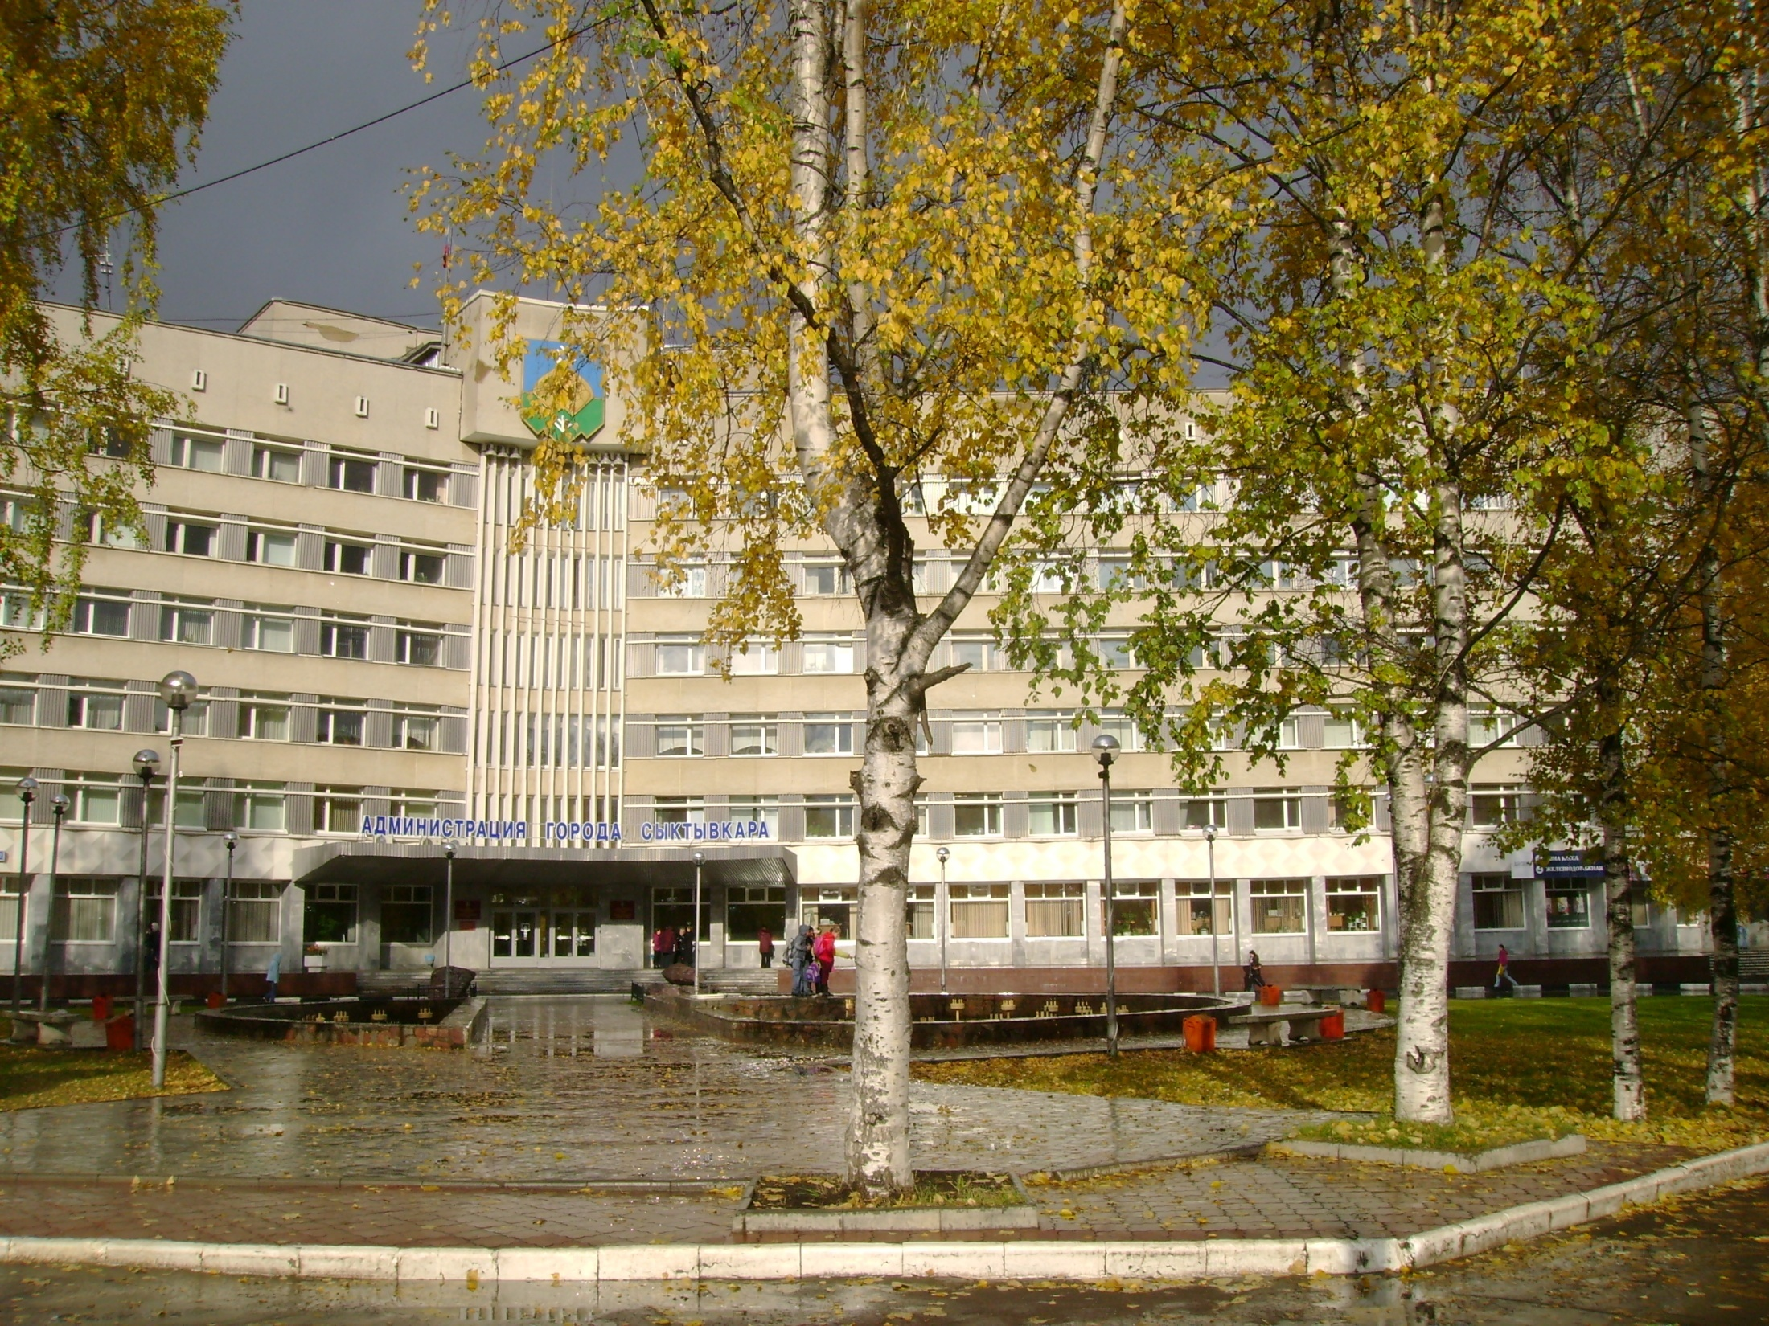
Департамент финансов
администрации МО ГО «Сыктывкар»
ДОКЛАД
Муниципальные программы.
Проблемы и пути их решения при поэтапном переходе формирования бюджета в программной структуре
Докладчик:
Начальник отдела методологии
бюджетного процесса
Синицкая Наталья Валерьевна
Москва, 2012 г.
1

Slide 2
Численность населения – 253,5 тыс. человек, 28% населения региона
Устав муниципального образования городского округа «Сыктывкар» принят
Советом МО ГО «Сыктывкар» 18.01.2006
В состав МО ГО «Сыктывкар» входят:
Город республиканского значения Сыктывкар;
Эжвинский район;
3 поселка городского типа;
3 поселка сельского типа.

Slide 3
Сроки перехода на программный бюджет:

Slide 4
Принятые муниципальные правовые акты
на первом этапе
перехода на программный бюджет
Стратегия социально-экономического развития МО ГО «Сыктывкар»
Порядок разработки, реализации и оценки эффективности муниципальных программ МО ГО «Сыктывкар»
Программа «Повышение эффективности бюджетных расходов муниципального образования городского округа «Сыктывкар» на период до 2012 года»
Перечень муниципальных программ, финансируемых за счет средств бюджета МО ГО «Сыктывкар»

Slide 5
Обоснование необходимости в пилотном проекте муниципальной программы
Отсутствие законодательно закрепленного:
- понятия муниципальная программа;
-механизмов формирования и реализации муниципальной программы
Отсутствие опыта формирования муниципальных программ
Пилотный проект : муниципальная программа «Развитие культуры, физической культуры и спорта МО ГО «Сыктывкар»

Slide 6
Муниципальная программа МО ГО «Сыктывкар» «Развитие культуры, физической культуры и спорта, молодежной политики МО ГО «Сыктывкар» (2013-2017 года)
Цель муниципальной программы: направлена на повышение удовлетворенности населения МО ГО «Сыктывкар» качеством услуг, оказываемых муниципальными учреждениями культуры, дополнительного образования детей, физической культуры и спорта; развитие массовой физической культуры и спорта; активное вовлечение молодого поколения в социально – экономическую и культурную жизнь города.
Структура муниципальной программы:
1) Подпрограмма «Формирование благоприятных условий для развития культурного потенциала в МО ГО «Сыктывкар» на 2013-2017 годы»;
2) Подпрограмма «Формирование благоприятных условий для развития физической культуры и спорта в МО ГО «Сыктывкар» на 2013-2017 годы»;
3) Подпрограмма «Формирование благоприятных условий для активного вовлечения молодого поколения в социально – экономическую и культурную жизнь МО ГО «Сыктывкар» на 2013-2017 годы»;
4) Подпрограмма «Обеспечение создания условий для реализации муниципальной программы МО ГО «Сыктывкар» «Развитие культуры, физической культуры и спорта, молодежной политики в МО ГО «Сыктывкар» (2013-2017 годы)».

Slide 7
Структура муниципальных программ в разрезе подпрограмм, основных мероприятий и мероприятий
Код = 00 . 00 . 00 . 000:
1уровень. 2 уровень. 3 уровень. 4 уровень
01.- первый уровень 00 - код муниципальной программы;
02.- второй уровень 00 - код подпрограммы данной муниципальной;
03.- третий уровень 00 - код основного мероприятия муниципальной программы;
04.- четвертый уровень 000 - код мероприятия основного мероприятия муниципальной программы.
Код структуры муниципальной программы = Дополнительному коду по функциональной классификации расходов (Доп. ФК – без 4 уровня кодов)

Slide 8
Дополнительно осуществлены следующие мероприятия:
Проведена полная инвентаризация действующих в МО ГО «Сыктывкар» программ (ДЦП, ВЦП и др.)
Утверждены муниципальные правовые акты:
Актуализирован утвержденный перечень муниципальных программ с учетом инвентаризации, предусмотрено формирование Концепций муниципальных программ
Общественное обсуждение проектов муниципальных программ
- О муниципальных программах МО ГО «Сыктывкар» (с порядком, методическими указаниями и составом рабочей группы по разработке, реализации и оценки эффективности муниципальных программ);
- Порядок и методика планирования бюджетных ассигнований; порядок составления проекта бюджета; положение о бюджетном процессе

Slide 9
Вывод:
1. В целях эффективной работы и достижения положительных результатов при переходе на программный бюджет должен быть переходный период.
2. Необходимо в кратчайшие сроки законодательно закрепить основные подходы при формирования муниципальных программ и программного бюджета. (понятие муниципальных программ, ее структура, механизм разработки и принятия, КБК в программной структуре и т.п.)
3. Необходимо закрепить на законодательном уровне такие сроки предоставления предельных объемов средств из бюджетов субъектов РФ в муниципальные бюджеты, которые безболезненно позволили бы сформировать бюджеты муниципальных образований.
(предлагаем -не позднее чем за четыре месяца до начала очередного финансового года)
4. Определить роль Программы повышения эффективности бюджетных расходов в программной структуре.

Slide 10
Спасибо за внимание!
Notes:
10

